Slide 1
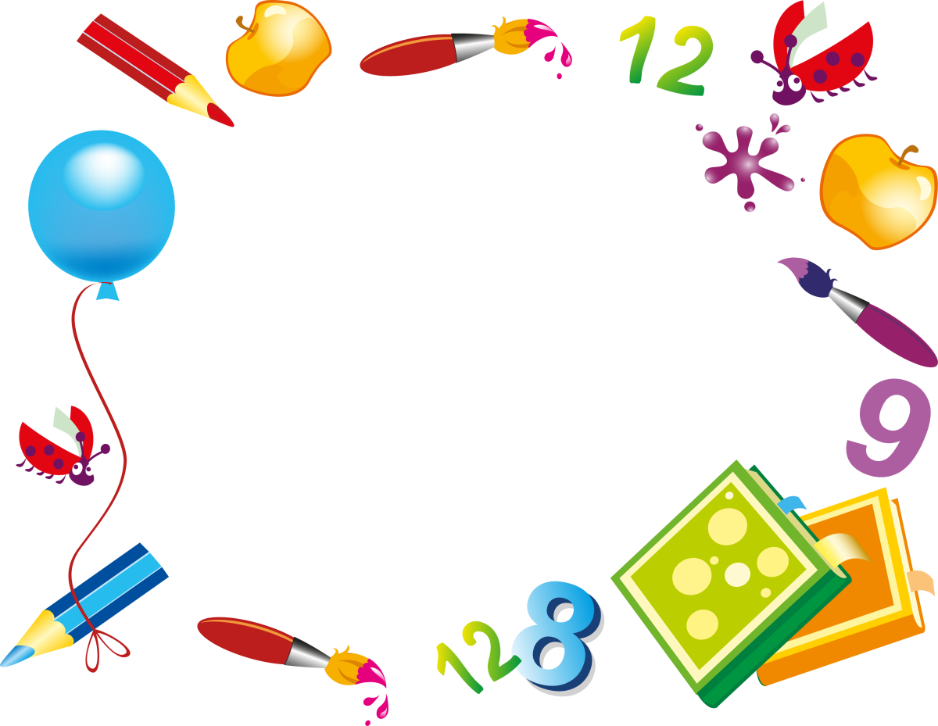
4 клас
Розпізнаю числівники
в реченні і тексті.
Складаю діалог

Slide 2
Настрій на урок:
Сьогодні в нас знову цікавий урок, Сьогодні ми зробимо ще один крок В країну збагачення й розвитку мови. Хай всі володіють знаннями
чудово!
https://jamboard.google.com/d/1F7d8std5Mvn3lnUwmnSxYv-CssGlB2gaTsl5fU_hnYE/edit?usp=sharing

Slide 3
РОЗГАДАЙТЕ РЕБУС
ЧИСЛІВНИК

Slide 4
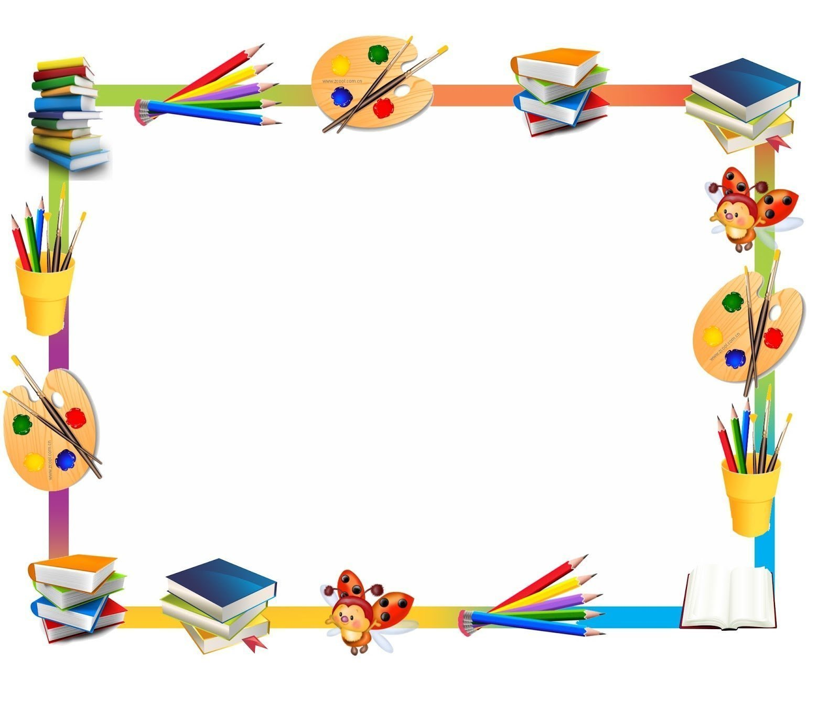
Наші передбачення:
Навчитися розпізнавати числівники
в тексті і реченні.
2. Продовжити віртуальну подорож
країнами.
3. Вчитися складати діалог.

Slide 6
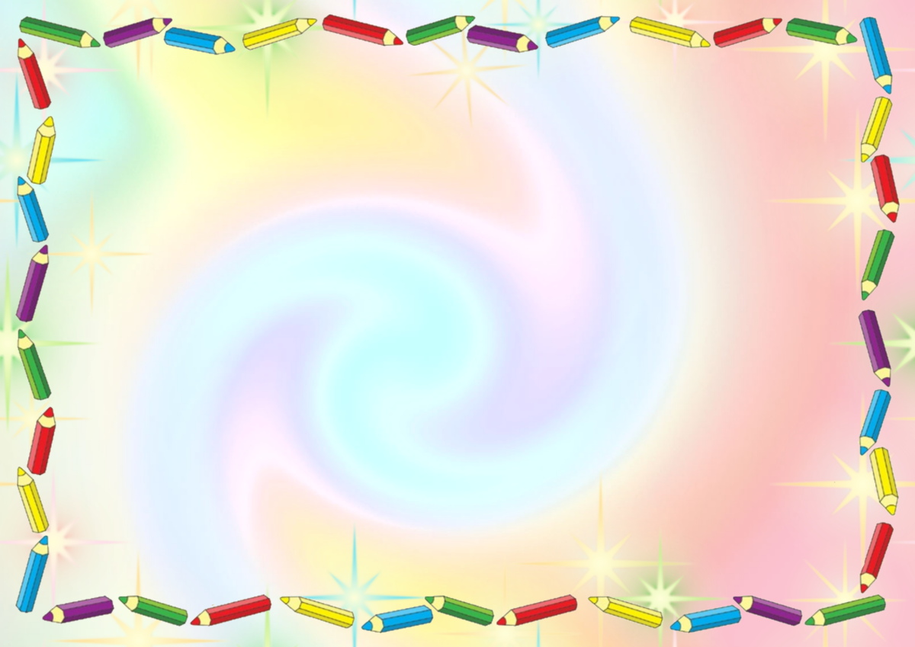
Читалочка віртуально подорожувала країною,
у якій були написані ці книжки. Чи знаєте ви
назву цієї країни? Перевірте себе, прочитавши
подане слово справа наліво. Знайдіть цю країну
на карті.
ЯІЛГНА

Slide 7
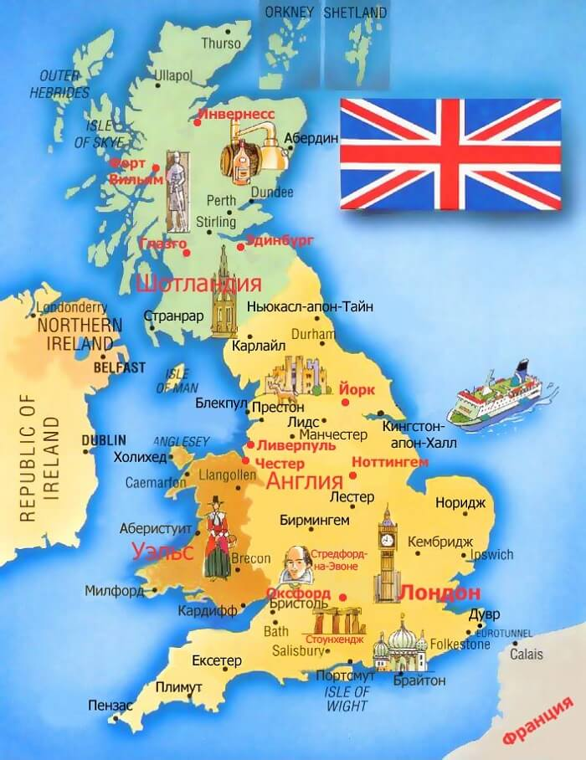
3. Прочитай інформацію про Англію. Випиши виділені слова і постав до них питання. Пригадай, яка це частина мови.

Slide 8
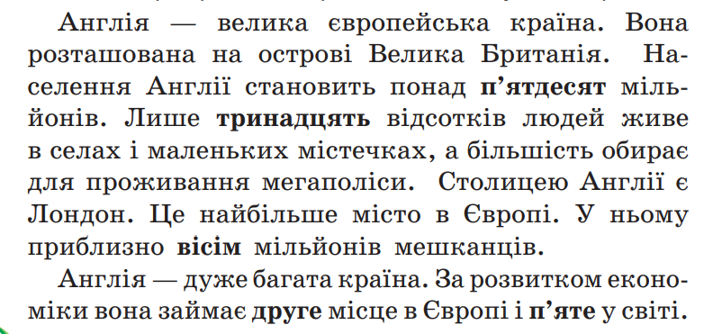

Slide 9
Вправа 3
П’ятдесят (скільки?),
тринадцять (скільки?), вісім (скільки?),
друге (яке?), п’яте (яке?).

Slide 10
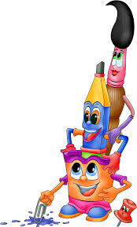
Виконай завдання на вибір

Slide 11
Вправа 4
СКІЛЬКИ? ЯКИЙ? КОТРИЙ?
два другий
п’ять п’ятий
одинадцять одинадцятий
дев’ятнадцять дев’ятнадцятий
двадцять двадцятий

Slide 12
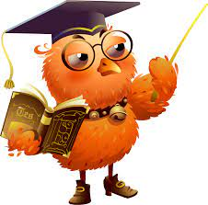
Одинадцять, п’ятнадцять, шістнадцять,
двадцять, тридцять, шістдесят, п’ятсот,
дев’ятсот.

Slide 13
Творче завдання

Slide 14
У році триста шістдесят п’ять
або триста шістдесят шість днів. Пір року чотири. Рік має дванадцять місяців. Кожний місяць тридцять або тридцять один день. Тільки у лютому двадцять вісім або двадцять дев’ять днів.

Slide 15
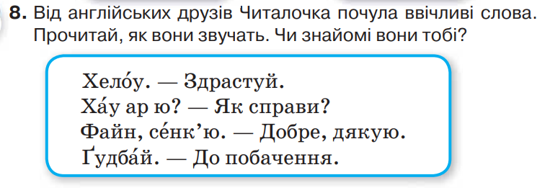
Поміркуй і поясни

Slide 16
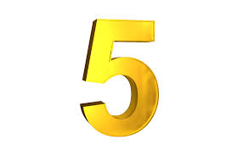
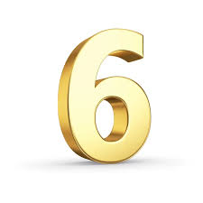
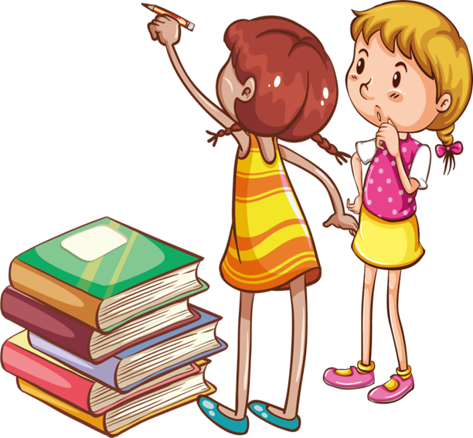
Робота в парах

Slide 17
- Хелоу! Вітання з Англії!
- Привіт! А я з України!
- Я – Деніел. А як тебе звати?
- Мене звати Читалочка.
- Хау ар ю?
- Добре, дякую!
- А як у тебе справи?
- Файн, сенк’ю.
- До побачення!
- Ґудбай!

Slide 18
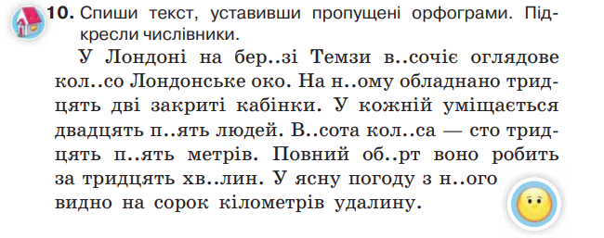
Домашнє завдання (пояснення)

Slide 19
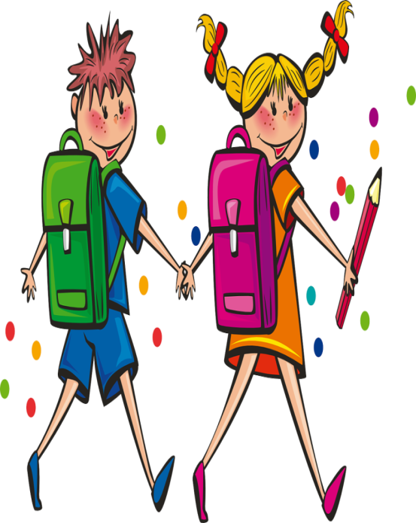
Вправа «Рюкзачок»
- Які з отриманих знань і вмінь ви візьмете із собою для використання на інших уроках?
Про що цікаве розповісте вдома?
Виконайте завдання:
https://learningapps.org/display?v=pwfn43rac22

Slide 20
Література - інтернет-ресурси; - підручник К. Пономарьова, Л. Гайова «УКРАЇНСЬКА МОВА та читання, 4 клас»

